Slide 1
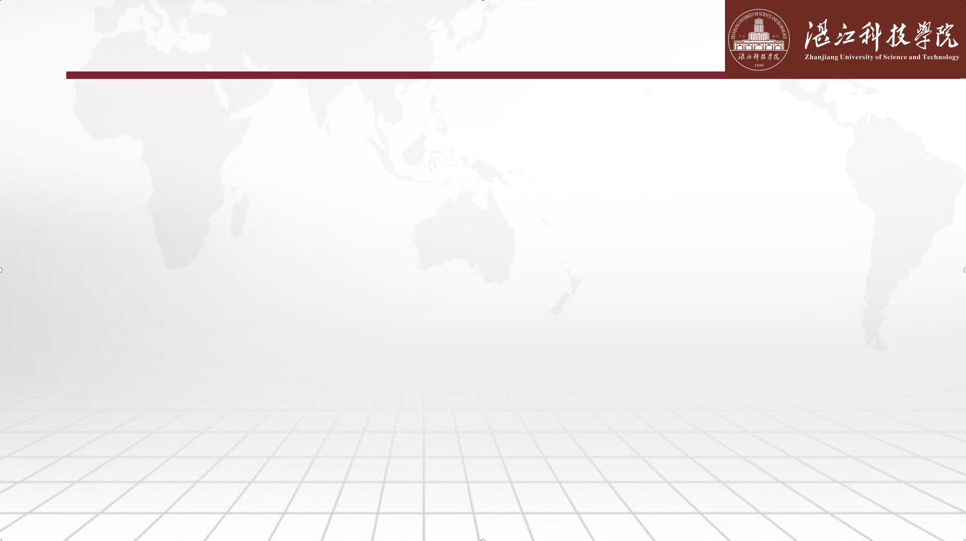
计算机应用基础

Slide 2

第1章 计算机基础知识
当今应用计算机技术已经成为人们学习和工作的基本技能,学习计算机技术需要了解计算机的基本概念、掌握计算机的硬件系统和软件系统构成的知识、了解信息在计算机中的表示方法、掌握微型计算机硬件的性能和常用设备的使用方法。

Slide 3
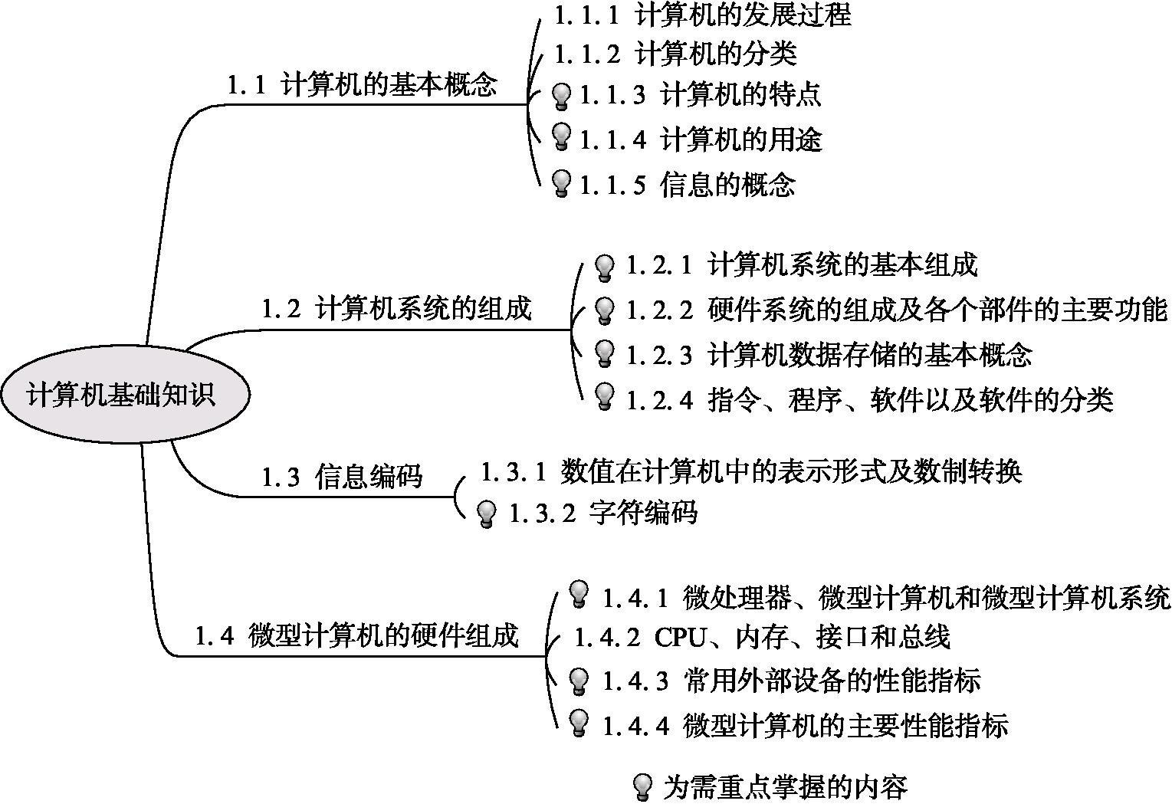


Slide 4

第1章 计算机基础知识
1.1 计算机的基本概念
※ 了解计算机的发展过程;
※ 了解计算机的分类;
※ 理解计算机的主要特点;
※ 了解计算机的主要用途;
※ 了解信息的基本概念。

Slide 5
第1章 计算机基础知识
1.1.1 计算机的发展过程
1.计算机的诞生
计算机是一种能自动运行、具有高速运算能力和信息存储能力、在程序控制下完成信息加工工作的电子设备。
2.计算机的发展阶段
按照计算机电子元件的构成,计算机的发展经历了以下阶段:
(1)第一代计算机。 (2)第二代计算机。
(3)第三代计算机。 (4)第四代计算机。

Slide 6
第1章 计算机基础知识
1.2.2 计算机的分类
计算机按照用途可以分为通用计算机和专用计算机。通用计算机功能齐全、用途广泛,专用计算机功能单一。通用计算机按照机器的规模和处理能力可以分为以下类别:
(1)巨型计算机。(2)大型计算机。 (3)中型计算机。
(4)小型计算机。 (5)微型计算机。
1.2.3 计算机的特点
计算机具有以下特点:
(1)运算速度快、精度高。 (2)具有存储与记忆能力。
(3)具有逻辑判断能力。 (4)自动化程度高。
(5)计算机通用性强。

Slide 7
第1章 计算机基础知识
1.2.4 计算机的用途
电子计算机自诞生以来广泛应用于各个领域。
(1)数值计算。
数值计算是计算机应用的重要领域,数值计算要求量大、计算结果精度高、速度快。
(2)事务信息处理。
事务信息处理是计算机应用最广泛的领域,事物信息处理主要指文字数据的处理,包括数据的收集、存储、加工、传输、利用等环节。

Slide 8
第1章 计算机基础知识
(3)自动控制。
利用计算机进行生产过程的自动控制,可以实现生产过程的实时数据处理。
(4)计算机辅助应用。
计算机辅助设计(Computer Aided Design,CAD)技术是指工程技术人员利用计算机技术对产品和工程项目进行总体设计、绘图、分析的过程,利用CAD技术可以提高产品设计、建筑设计的工作效率。

Slide 9
第1章 计算机基础知识
(5)人工智能的应用。
人工智能的应用是指利用计算机可以模拟人的思维、感知、判断、理解活动的应用。
(6)计算机网络的应用。
利用计算机网络可以实现信息资源的共享,特别是互联网的应用与人们的生活、学习和工作密切相关,利用互联网可以获得更多的信息资源。
(7)计算机多媒体的应用。
多媒体是指文字、图片、音频和视频信息。

Slide 10
第1章 计算机基础知识
1.2.5 信息的概念
1.数据
数据是对客观事物特征的具体描述,数据能够用符号直接反映出来,其表现形式可以是文字、数值、图形、图像、语音、视频等。
2.信息
信息是对客观事物的抽象描述,是对大量数据加工后得到的结果。
3.信息系统
信息系统是具有一定职能、以信息管理为目的、由相关要素组成的整体。

Slide 11
第1章 计算机基础知识
1.2 计算机系统的组成
※ 理解计算机系统的基本组成;
※ 了解硬件系统的组成及各个部件的主要功能;
※ 理解计算机数据存储的基本概念;
※ 了解指令、程序、软件的概念以及软件的分类。

Slide 12
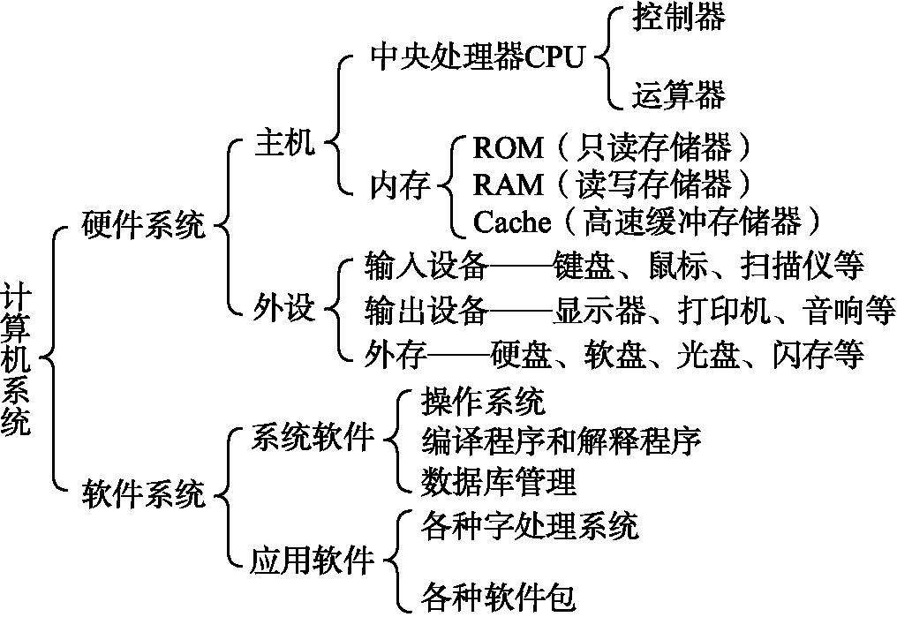
第1章 计算机基础知识
1.2.1 计算机系统的基本组成
计算机系统由硬件和软件两大部分组成,计算机系统的组成如图1—1所示。
图1—1 计算机系统的组成

Slide 13
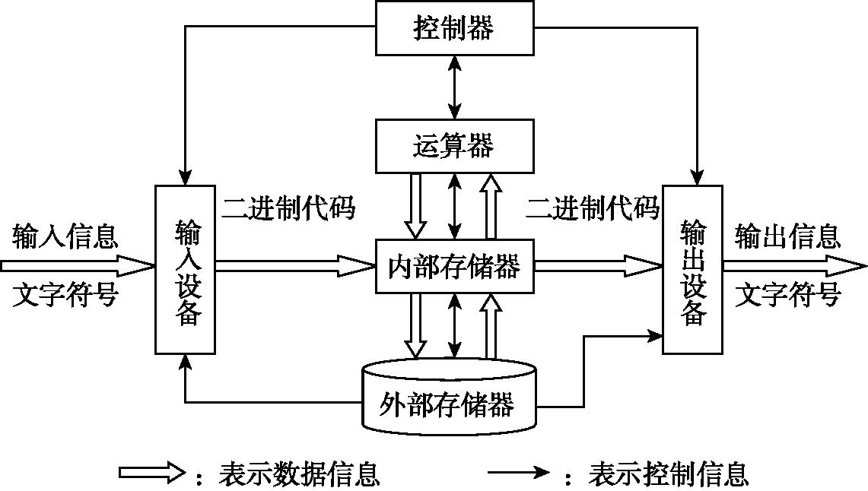
第1章 计算机基础知识
1.2.2 硬件系统的组成及各个部件的主要功能
1.硬件系统的组成
计算机硬件系统的组成如图1—2所示,包括输入设备、存储设备、运算器、控制器、输出设备。
图1—2 计算机硬件系统的组成

Slide 14
第1章 计算机基础知识
2.计算机的工作原理
(1)计算机在控制器的控制下,把以文字符号形式存在的数据或程序,通过输入设备转换成二进制代码,存储到计算机的内部存储器。
(2)计算机在控制器的控制下,根据程序的处理要求,从内部存储器中取得数据传送到运算器进行加工,运算器将运算的结果返回到内部存储器。
(3)计算机在控制器的控制下,根据程序的处理要求,从内部存储器中取得数据传送到输出设备,经输出设备将二进制代码转换成文字符号显示或打印。
(4)计算机在控制器的控制下,根据操作需要,可以将内部存储器中的数据保存到计算机的外部存储器。

Slide 15
第1章 计算机基础知识
3.计算机各部件的职能
(1)输入设备。由于计算机是电子设备,只能够识别电信号,而电信号可用0、1表示,所以计算机能够识别二进制代码信息。
(2)存储设备。存储设备是存储用户输入的数据或计算机加工结果的设备。
(3)运算器。计算机的运算器(Arithmetic Logic Unit,ALU)是计算机进行各种运算的部件,可以进行算术运算、逻辑运算和移位运算。
(4)控制器。计算机的所有工作全部是在控制器的控制和协调下完成的。
(5)输出设备。由于计算机内部是以二进制代码的形式处理数据,所以计算机输出设备的作用是将计算机内部的二进制代码转换成为人们能够识别的图形或符号。

Slide 16
第1章 计算机基础知识
1.2.3 计算机数据存储的基本概念
1.计算机为什么采用二进制表达信息
由于计算机是由电子元件组成的电子设备,计算机只能识别电压信息,简单来说当计算机的电子元件有电压时,可以用“1”表示,无电压时用“0”表示。
2.计算机的信息存储单位
计算机中存储数据的最小单位是一位二进制代码,称作1bit(比特),其结果值是“0”或“1”,一位二进制代码能够表达两个信息状态。

Slide 17
第1章 计算机基础知识
1.2.4 指令、程序、软件以及软件的分类
1.指令 指令是指挥机器工作的命令,计算机能够执行的指令的集合,称作计算机的指令系统。
2.程序 程序是用某种计算机程序设计语言编写的、按一定逻辑排列的指令序列。
(1)机器语言。
(2)汇编语言。
(3)高级语言。

Slide 18
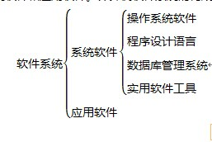
第1章 计算机基础知识
3.软件
软件是指支持计算机运行或解决某些特定问题而需要的程序、数据以及相关的文档。软件包括系统软件和应用软件。计算机软件系统的构成如图1—3所示。
图1—3 计算机软件系统的构成

Slide 19
第1章 计算机基础知识
1.3 信息编码
※ 了解数值在计算机中的表示形式及数制转换;
※ 了解字符编码。

Slide 20
第1章 计算机基础知识
1.3.1 数值在计算机中的表示形式及数制转换
1.数制及其表示
数制是一种计数进位的规则,常见的有十进制、二进制、八进制、十六进制。
2.数制间的转换
各种进制数之间的转换遵循一些规律,在此介绍常见的数制转换方法。

Slide 21
第1章 计算机基础知识
1.3.2 字符编码
1.ASCII编码
(1)ASCII编码的作用。
ASCII(American Standard Code for Information Interchange)编码即美国标准信息交换码,是微型计算机普遍采用的英文字符编码方案。
(2)ASCII编码方案。
ASCII编码方案将所有英文字母包括大写和小写、数字符号、特殊符号有规律地排列成为一个符号集合,每个符号依次用八位二进制代码表示,所以一个符号存储在计算机内部占用1个字节。

Slide 22
第1章 计算机基础知识
2.汉字编码
(1)汉字编码的作用。
汉字编码解决的是汉字及中文符号在计算机中保存的问题,按照汉字的编码方案将每个中文符号分配一个二进制代码,计算机通过保存和处理每个符号对应的二进制代码完成对汉字的加工。
(2)汉字编码方案。
汉字编码方案是指收集所有汉字、特殊符号形成汉字符号集合,所有符号有规律地排列,每个符号依次用十六位二进制代码表示,一个汉字符号在计算机内部存储占2个字节。

Slide 23
第1章 计算机基础知识
1.4 微型计算机的硬件组成
※ 了解CPU、内存、接口和总线的概念;
※ 理解常用外部设备的性能指标;
※ 理解微型计算机的主要性能指标。

Slide 24
第1章 计算机基础知识
1.4.1 微处理器、微型计算机和微型计算机系统
1.微型计算机
微型计算机是能自动、高速、精确地处理信息的电子设备,具有算术运算和逻辑判断能力,能通过预先编好的程序自动完成数据的加工处理,微型计算机以微处理器为核心,采用总线结构模式。
2.微型计算机系统
微型计算机系统由硬件系统和软件系统组成。

Slide 25
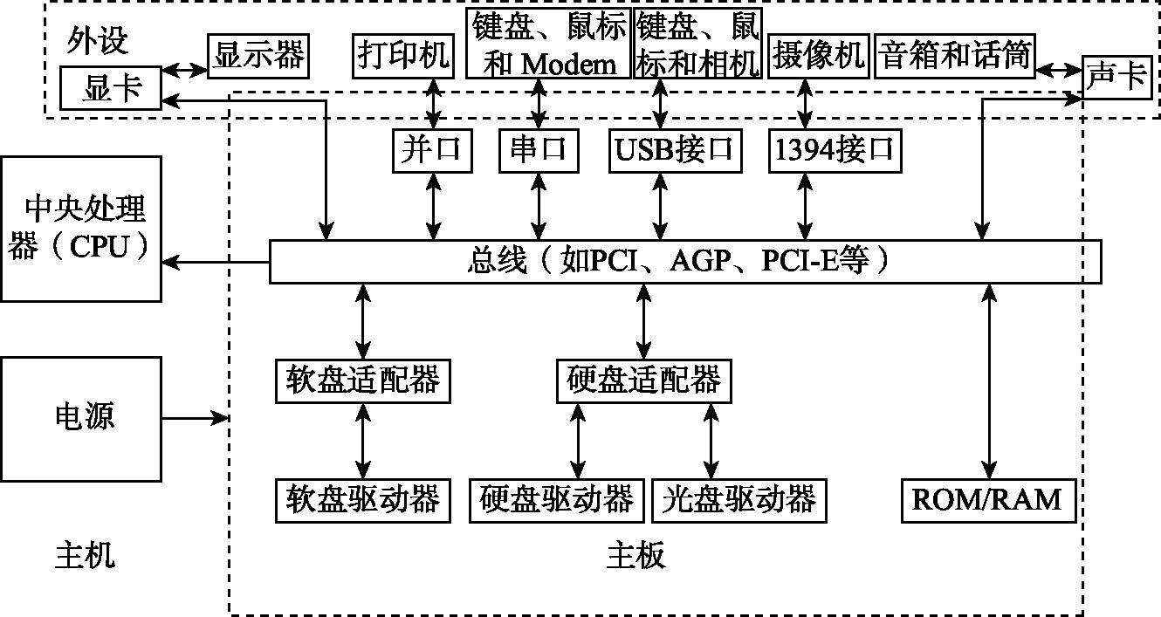
第1章 计算机基础知识
微型计算机的硬件系统包括主机和外部设备,如图1—4所示。
图1—4 微型计算机硬件结构

Slide 26
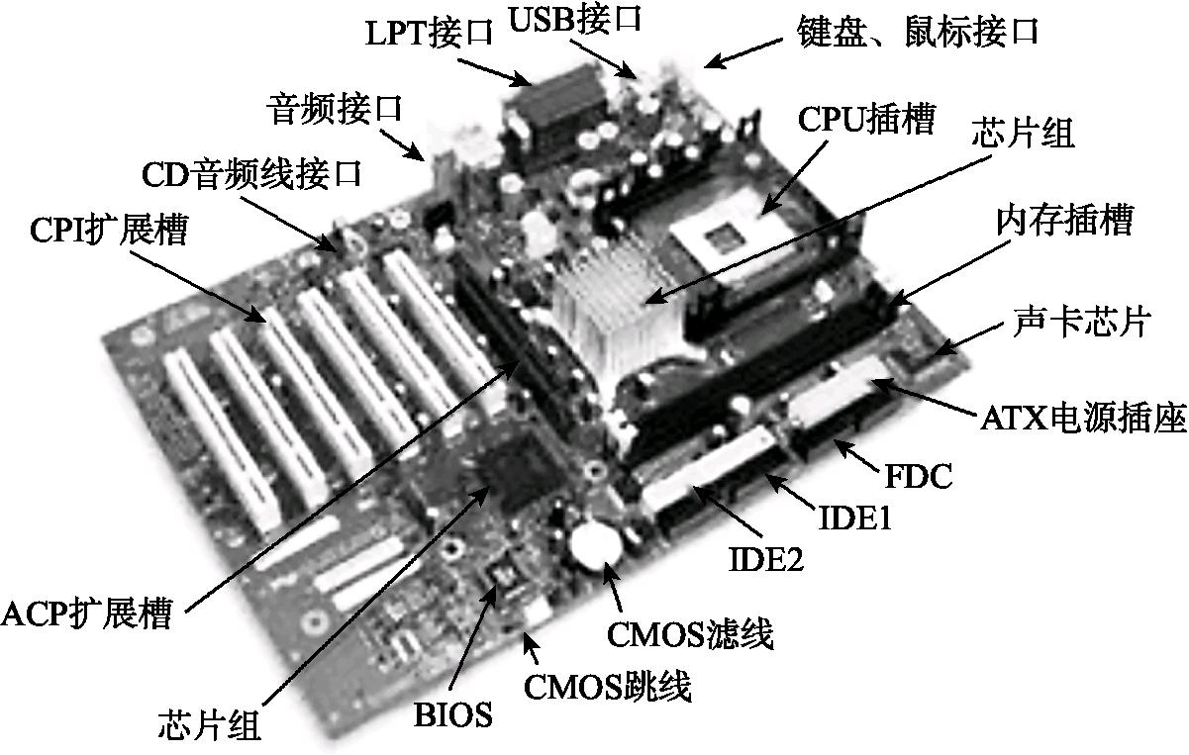
第1章 计算机基础知识
微型计算机的主板如图1—5所示。
图1—5 微型计算机主板

Slide 27
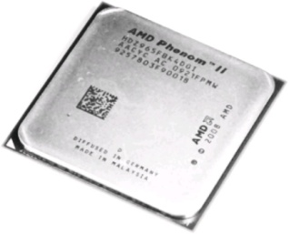
第1章 计算机基础知识
1.4.2 CPU、内存、接口和总线
微型计算机的主板安装有微处理器、内存、接口卡,各部件通过总线传递信息。
1.微型计算机主板
主板是计算机中的一块电路板,用于连接各种设备和插卡。
2.微处理器
微处理器也称CPU,是微型计算机的核心,包括控制器和运算器。
图1—6 CPU示意图

Slide 28
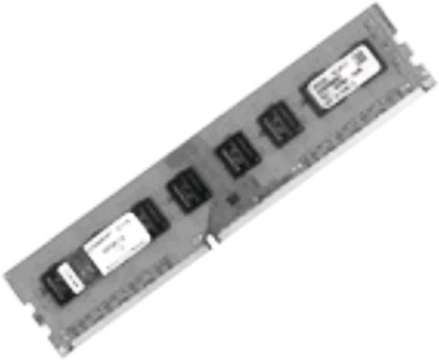
第1章 计算机基础知识
3.内部存储器
内部存储器是计算机存储加工数据的场所。内部存储器如图1—7所示。
图1—7 内部存储器示意图

Slide 29
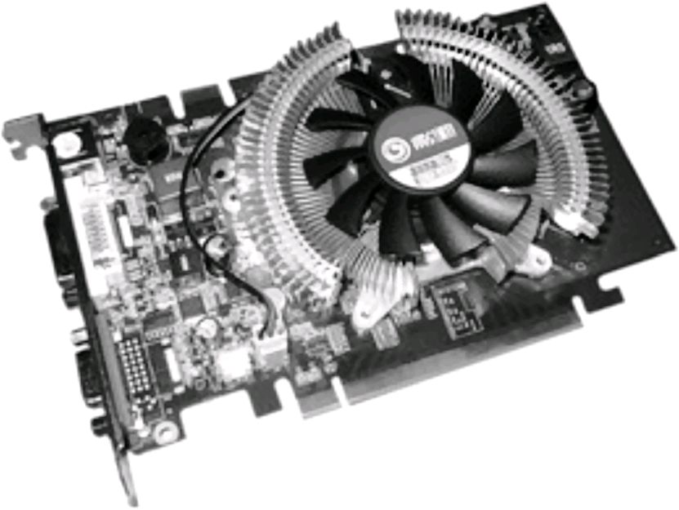
第1章 计算机基础知识
4.显卡
显卡又称为显示器适配卡,是计算机主机里的一个重要组成部件。显卡如图1—8所示。
图1—8 显卡

Slide 30
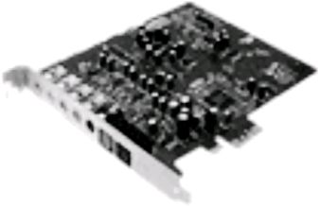
第1章 计算机基础知识
5.声卡
声卡也叫做音频卡,是计算机进行声音处理的设备,包括利用话筒采集音频数据和利用音箱播放音频数据。声卡如图1—9所示。
图1—9 声卡

Slide 31
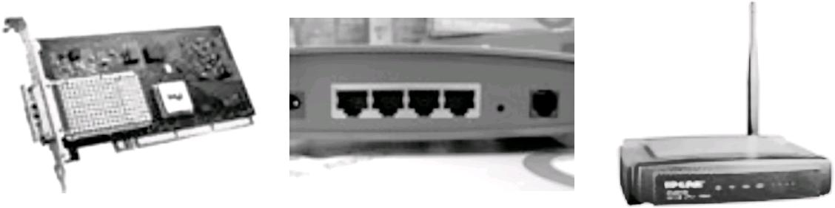
第1章 计算机基础知识
6.网卡
网卡是计算机连接局域网或互联网的设备,分成有线网卡和无线网卡。网卡、无线路由器如图1—10所示。
图1—10 网卡、无线路由器

Slide 32
第1章 计算机基础知识
7.接口
接口指外部设备与主板系统采用何种方式进行连接。常见的接口类型有并口、串口(也称为RS-232接口)和USB接口。
(1)并口又称为并行接口。目前,并行接口主要作为打印机端口,采用的是25针D形接头。
(2)串口又称为串行接口,微机一般有两个串行口COM1和COM2。串行口不同于并行口之处在于它的数据和控制信息是一位接一位地传送出去的。
(3)USB(Universal Serial Bus),通用串行总线接口。USB接口具有传输速度更快,支持热插拔以及连接多个设备的特点。

Slide 33
第1章 计算机基础知识
8.总线
总线(Bus)是计算机各种功能部件之间传送信息的公共通信干线,它是由导线组成的传输线束,按照计算机所传输的信息种类,计算机的总线可以划分为数据总线DB(Data Bus)、地址总线AB(Address Bus)和控制总线CB(Control Bus),分别用来传输数据、数据地址和控制信号。总线是一种内部结构,它是CPU、内存、输入和输出设备传递信息的公用通道,主机的各个部件通过总线相连接,外部设备通过相应的接口电路再与总线相连接,从而形成了计算机硬件系统。

Slide 34
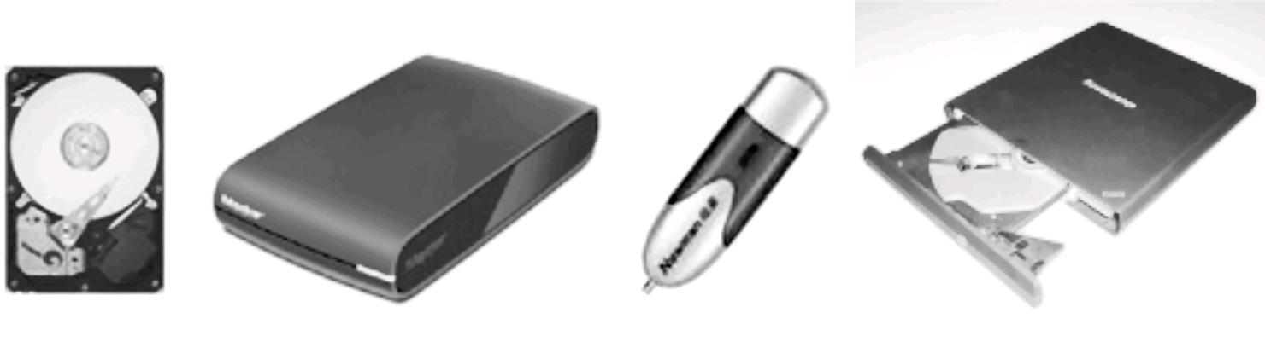
第1章 计算机基础知识
1.4.3 常用外部设备的性能指标
1.外部存储设备
外部存储设备是用于保存计算机数据的设备,包括硬盘、移动硬盘、U盘和光驱。
图1—11 硬盘 图1—12 移动硬盘 图1—13 U盘 图1—14 光驱

Slide 35
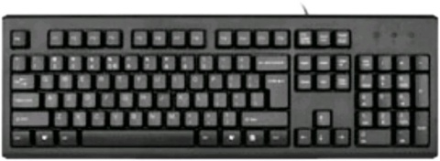
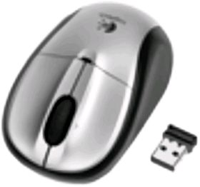
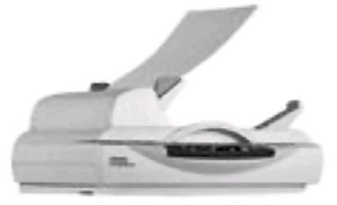
第1章 计算机基础知识
2.输入设备
输入设备包括键盘、鼠标、手写板、扫描仪、读卡器、话筒等,利用这些设备可以将数据输入到计算机中。
图1—15 键盘
图1—16 无线鼠标
图1—17 扫描仪

Slide 36
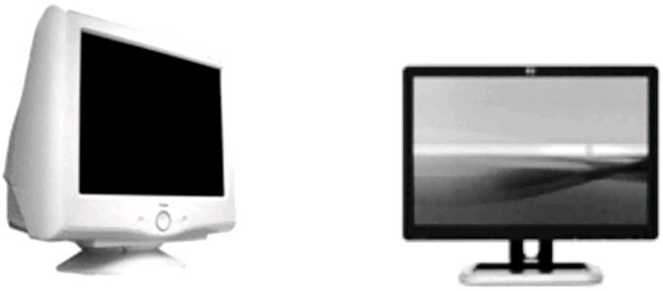
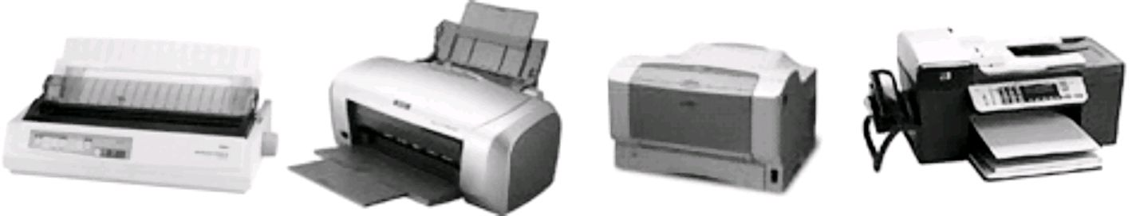
第1章 计算机基础知识
3.输出设备
输出设备包括显示器、打印机、音箱等,利用这些设备可以输出计算机中的数据。
图1—18 CRT显示器和LCD液晶显示器
图1—19 针式打印机、喷墨打印机、
激光打印机、多功能一体机

Slide 37
第1章 计算机基础知识
1.4.4 微型计算机的主要性能指标
1.运算速度 运算速度是衡量计算机性能的一项重要指标。
2.字长 计算机在同一时间内处理的一组二进制数称为一个计算机的“字”,而这组二进制数的位数就是“字长”。
3.内部存储器的容量 内部存储器,也称主存,是CPU可以直接访问的存储器,需要执行的程序与需要处理的数据就是存放在主存中的。
4.外存储器的容量 外存储器容量通常是指硬盘容量(包括内置硬盘和移动硬盘)。

Slide 38
第1章 计算机基础知识
习 题
一、简答题
1.冯·诺依曼计算机体系机构的主要思想是什么?
2.按照电子元件划分,计算机经历了几代?各代产品的特点有哪些?
3.计算机有哪些应用领域?
4.计算机事务处理的应用有哪些方面?
5.说明计算机为什么采用二进制表达信息。
……

Slide 39
第1章 计算机基础知识
二、单选题
1.软件一般分为 两大类。
A.高级软件、系统软件 B.汇编语言软件、系统软件
C.系统软件、应用软件 D.应用软件、高级语言软件
2.下列答案中 不是计算机总线简称。
A. AB B. DB C. CB D. MB
3.1GB相当于 。
A. 1 024MB B. 1 024B C. 1 024KB D. 1 024TB
4.微机的性能主要取决于 。
A. RAM B. CPU C.显示器 D.硬盘
5.ASCII码是表示 的代码。
A.汉字 B.标点符号 C.英文字符 D.制表符
……

